Slide 1
🍄
PHÂN LOẠI NẤM ĂN ĐƯỢC HAY CÓ ĐỘC
Đồ án học phần Học máy cơ bản (221180) — Lớp 12523W.2
Giảng viên hướng dẫn: Nguyễn Đức Tuấn Anh
Nhóm 13 • Thành viên: Phạm Văn Tình (MSSV 10123316) & Bùi Quang Trường (MSSV 10123333)

Slide 2
NỘI DUNG TRÌNH BÀY
1
Bài toán & Ý nghĩa thực tế
7
Kiến trúc hệ thống & Docker
2
Bộ dữ liệu
8
Demo & Triển khai
3
EDA — Phân tích khám phá dữ liệu
9
Kiểm thử & Khả năng khảo sát
4
Xử lý dữ liệu
10
Phân công công việc thành viên
5
Mô hình huấn luyện
11
Kết luận & Hướng phát triển
6
Đánh giá & chọn model cuối cùng
Phân loại nấm ăn được hay có độc — Học máy cơ bản (221180)
2

Slide 3
1
Bài toán & Ý nghĩa thực tế
Bài toán phân loại nhị phân
Dự đoán một cây nấm là ăn được hay có độc
dựa trên đặc điểm hình thái quan sát được bằng mắt thường (hình dạng, màu sắc, mùi...).
Vì sao quan trọng?
Nấm dại có hình thái đa dạng, nhiều loài độc dễ gây nhầm lẫn với loài ăn được.
Hệ thống hỗ trợ cảnh báo sớm nguy cơ ngộ độc trước khi sử dụng.
Mục đích giáo dục & tham khảo — không thay thế chẩn đoán chuyên môn.
✅
ĂN ĐƯỢC (edible)
Nhãn 'e' — 4.208 mẫu (51,8%)
☠️
CÓ ĐỘC (poisonous)
Nhãn 'p' — 3.916 mẫu (48,2%)
Phân loại nấm ăn được hay có độc — Học máy cơ bản (221180)
3

Slide 4
2
Bộ dữ liệu
8.124
22
100%
0đ
mẫu nấm
thuộc tính (21 đầu vào + 1 nhãn)
categorical — không có thuộc tính số
Public Domain / CC0
Nguồn: Kaggle — uciml/mushroom-classification (gốc từ UCI Machine Learning Repository, 1987)
21 thuộc tính đầu vào (ví dụ):
⚠️
Lưu ý xử lý dữ liệu
cap-shape, cap-surface, cap-color — hình dạng/bề mặt/màu mũ nấm
odor — mùi (thuộc tính quan trọng nhất, xem EDA)
gill-color, spore-print-color — màu phiến nấm, màu bào tử in
population, habitat — mật độ quần thể, môi trường sống
veil-type: chỉ 1 giá trị duy nhất → loại bỏ
stalk-root: thiếu 30,5% (ký hiệu '?') → giữ làm 1 category riêng
Phân loại nấm ăn được hay có độc — Học máy cơ bản (221180)
4

Slide 5
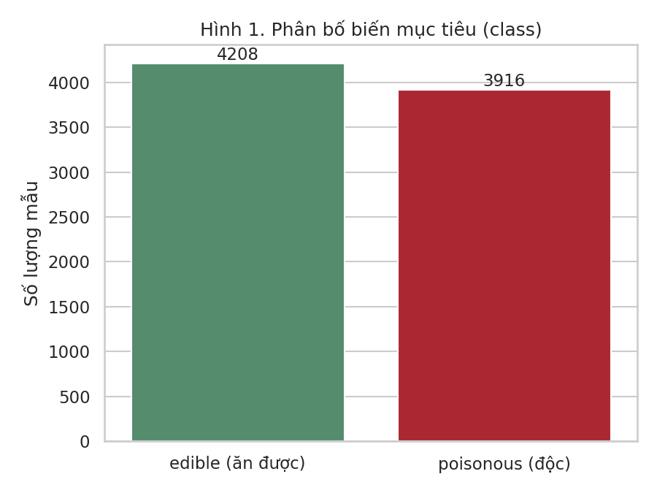
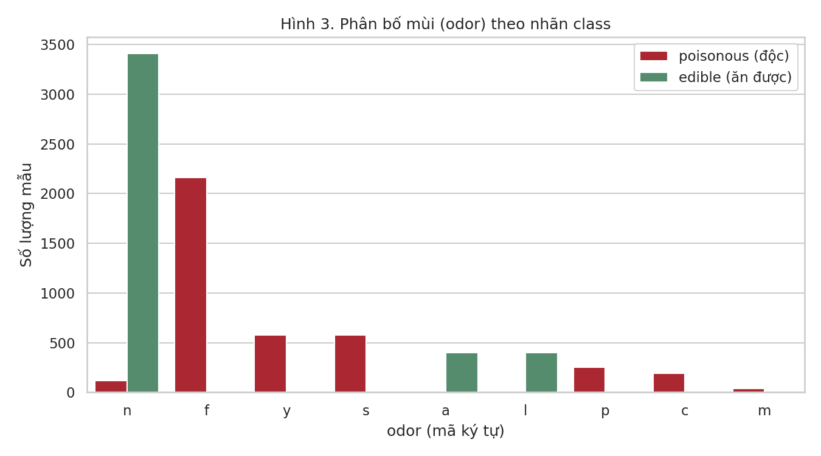
3
EDA — Phân bố nhãn & phát hiện quan trọng
Phát hiện chính
2 lớp gần cân bằng: 51,8% / 48,2% → không cần xử lý mất cân bằng
odor='n' (không mùi) → 96,6% là ăn được
Các mùi khác (f,y,s,p,c,m) → gần như 100% là độc
→ Chỉ riêng thuộc tính "mùi" đã gần như quyết định được nhãn của cây nấm.
EDA đầy đủ: 6 biểu đồ (≥5 yêu cầu) — chi tiết tại ai-models/colab/01_eda.ipynb và docs/baocao.docx mục 2.
Phân loại nấm ăn được hay có độc — Học máy cơ bản (221180)
5

Slide 6
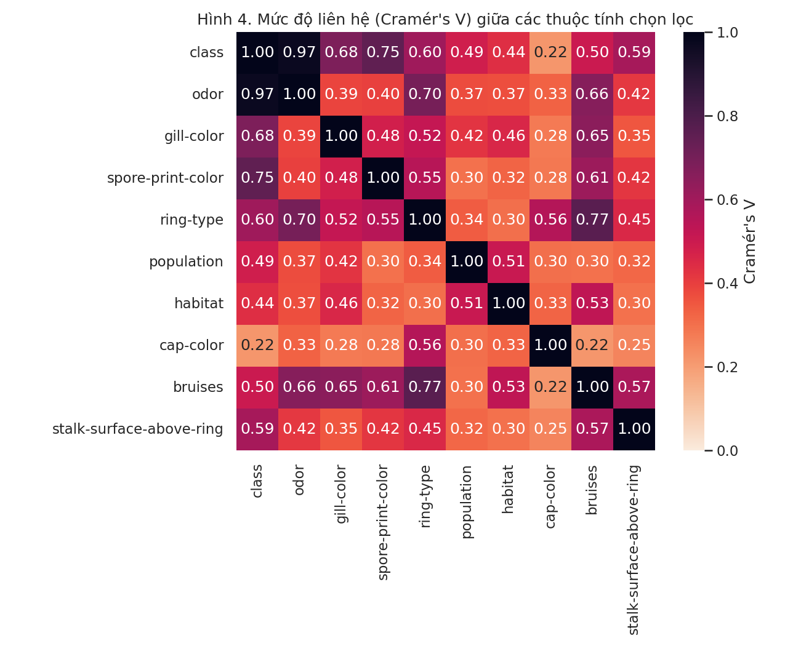
3
EDA — Mối liên hệ giữa các thuộc tính (Cramér's V)
Vì sao dùng Cramér's V?
Toàn bộ thuộc tính là categorical nên không dùng tương quan Pearson thông thường.
Top thuộc tính liên hệ mạnh nhất với nhãn:
odor — V ≈ 0,97
spore-print-color — V ≈ 0,75
gill-color — V ≈ 0,68
ring-type — V ≈ 0,60
→ Không loại thuộc tính nào ở bước EDA, để mô hình cây/boosting tự chọn đặc trưng.
Phân loại nấm ăn được hay có độc — Học máy cơ bản (221180)
6

Slide 7
4
Xử lý dữ liệu
1
2
3
4
Làm sạch
Mã hoá
Chia dữ liệu
Chống rò rỉ
→
→
→
Loại veil-type (hằng số). Giữ '?' của stalk-root làm 1 category riêng.
One-Hot Encoding cho 21 thuộc tính → 116 chiều nhị phân. Nhãn: e→0, p→1.
80/20, stratify theo class → 6.499 mẫu train, 1.625 mẫu test.
Chia trước khi mã hoá; chỉ fit() ColumnTransformer trên tập train.
Không áp dụng: chuẩn hoá số (Scaling — vì đã one-hot 0/1) và xử lý mất cân bằng (2 lớp đã gần cân bằng).
Đầu ra: ai-models/src/preprocess.py, ai-models/models/preprocessor.joblib, ai-models/models/schema.json
Phân loại nấm ăn được hay có độc — Học máy cơ bản (221180)
7

Slide 8
5
Mô hình huấn luyện (1 baseline + 4 chính thức)
Model | Họ thuật toán | Siêu tham số dò
Baseline (Dummy) | So sánh mốc | — (luôn đoán lớp đông hơn)
Logistic Regression | Tuyến tính | C ∈ {0.01, 0.1, 1, 10, 100}
KNN | Dựa trên khoảng cách | n_neighbors ∈ {3..15}, weights
Random Forest | Tập thể (bagging) | n_estimators ∈ {100,200}, max_depth
SVM | Kernel | C ∈ {0.1,1,10}, kernel ∈ {linear, rbf}
Cùng cách chia train/test (Bước 4), cùng tinh chỉnh bằng GridSearchCV (5-fold Stratified CV, scoring = F1) — chỉ trên tập train.
Phân loại nấm ăn được hay có độc — Học máy cơ bản (221180)
8

Slide 9
6
Đánh giá trên tập test & chọn model cuối cùng
Model | Accuracy | Precision | Recall | F1
Baseline (Dummy) | 0.5182 | 0.0000 | 0.0000 | 0.0000
Logistic Regression ✓ | 1.0000 | 1.0000 | 1.0000 | 1.0000
KNN | 1.0000 | 1.0000 | 1.0000 | 1.0000
Random Forest | 1.0000 | 1.0000 | 1.0000 | 1.0000
SVM | 1.0000 | 1.0000 | 1.0000 | 1.0000
MODEL ĐƯỢC CHỌN
Logistic Regression
Nhanh nhất: 3,68 ms/mẫu
Nhẹ nhất: 8,5 KB
Train nhanh: 0,88s (so với 53,59s của SVM)
Cả 4 model đồng điểm tuyệt đối trên 1.625 mẫu test (0 False Negative — không bỏ sót ca nấm độc nào) → quyết định dựa trên chi phí vận hành thực tế (thời gian dự đoán, kích thước file).
Model đóng gói: ai-models/models/model.joblib (Pipeline hoàn chỉnh: One-Hot + Logistic Regression) + metadata.json + schema.json
Phân loại nấm ăn được hay có độc — Học máy cơ bản (221180)
9

Slide 10
7
Kiến trúc hệ thống
FRONTEND
BACKEND
AI SERVICE
—/api/*—→
—/predict—→
React + Vite
Nginx :80
FastAPI :8000
validate + log + history
FastAPI :8001
model.joblib nạp sẵn
Điểm thiết kế quan trọng
Frontend tự sinh form 21 thuộc tính bằng cách gọi GET /api/schema — không hard-code danh sách cột.
Mỗi request mang 1 request_id xuyên suốt 3 service để log/debug thống nhất.
Địa chỉ/cổng giữa các service luôn đọc từ .env — không hard-code localhost/IP.
Phân loại nấm ăn được hay có độc — Học máy cơ bản (221180)
10

Slide 11
7
API & Docker
Service | Endpoint | Chức năng
AI Service | GET /health, /model-info, /schema | Trạng thái, thông tin model, schema
AI Service | POST /predict | Nhận 21 thuộc tính → dự đoán
Backend | GET /health, /api/schema | Trạng thái + proxy schema cho FE
Backend | POST /api/predict | Validate, forward, lưu lịch sử
Backend | GET /api/history | Lịch sử dự đoán gần nhất
🐳
Docker
3 container riêng: ai-service, backend, frontend
Model nạp NGAY khi container khởi động
Healthcheck mỗi service (GET /health)
Kết nối qua tên service trong docker-compose.yml (không dùng localhost)
$ cp .env.example .env
$ docker compose up --build
→ ai-service-1 | INFO: Uvicorn running on http://0.0.0.0:8001
→ Frontend: http://localhost:3000 | Backend: :8000 | AI Service: :8001
Phân loại nấm ăn được hay có độc — Học máy cơ bản (221180)
11

Slide 12
8
Demo & Triển khai
Luồng 1 lần dự đoán (demo trực tiếp trên lớp)
1
Người dùng chọn 21 đặc điểm trên Frontend
✅
2
Frontend gửi POST /api/predict
Đã kiểm tra local
3
Backend forward sang AI Service + gắn request_id
docker compose up --build chạy đúng cả 3 service, demo dự đoán thành công.
4
AI Service validate + dự đoán bằng model.joblib
5
Trả kết quả: Ăn được / Có độc + % tin cậy
Công khai / Triển khai
Địa chỉ App: __________________ | Địa chỉ AI Service: __________________ (điền trước buổi bảo vệ — xem README.md mục 11)
Phân loại nấm ăn được hay có độc — Học máy cơ bản (221180)
12

Slide 13
9
Kiểm thử & Khả năng khảo sát (Logging)
Kiểm thử
Log theo request_id (3 dịch vụ)
Unit test AI Service: validate input đúng/thiếu/sai giá trị (ai-models/service/tests/)
Unit test Backend: health, endpoint hợp lệ (app/backend/tests/)
Smoke test: mở địa chỉ thật, gửi 1 request hoàn chỉnh, xem log 3 service
Kiểm tra tải: mô phỏng nhiều request đồng thời tới /api/predict
frontend req=7f3a click Dự đoán → POST /api/predict
backend req=7f3a validate OK → gọi ai-service
ai-service req=7f3a predict poisonous p=0.93 in 3.7ms
backend req=7f3a 200 OK total 12ms, saved history
→ Theo dõi được: docker compose logs -f <service> (local) hoặc trang Logs (cloud).
Phân loại nấm ăn được hay có độc — Học máy cơ bản (221180)
13

Slide 14
10
Phân công công việc thành viên
Thành viên | MSSV | Công việc phụ trách
__________________ | 10123316 | Dữ liệu & AI Model: EDA, xử lý dữ liệu, huấn luyện & tinh chỉnh 4 model, đánh giá trên tập test, đóng gói model, xây dựng AI Service.
__________________ | 10123333 | Ứng dụng: xây dựng Backend (FastAPI), Frontend (React), Docker hoá 3 dịch vụ, kết nối hệ thống, triển khai.
Cả 2 thành viên đều nắm được toàn bộ quy trình (từ dữ liệu đến sản phẩm chạy thật) — sẵn sàng trả lời câu hỏi về bất kỳ phần nào khi bảo vệ.
Lịch sử Git
Mỗi thành viên làm việc trên nhánh riêng, hợp nhất qua git merge / Pull Request.
Lịch sử commit thể hiện rõ đóng góp riêng của từng người theo đúng tài khoản.
Phân loại nấm ăn được hay có độc — Học máy cơ bản (221180)
14

Slide 15
KẾT LUẬN
Đạt được
Hạn chế
Hướng phát triển
Pipeline ML đầy đủ: EDA → xử lý → 5 model → đánh giá → đóng gói
Hệ thống 3-tier chạy Docker, kết nối end-to-end thành công
Model đạt F1 = 1.0 trên tập test (Logistic Regression)
Dữ liệu chuẩn hoá cao (tách biệt gần hoàn hảo) — thực tế nhiễu hơn
Lịch sử dự đoán mới lưu RAM, chưa nối MongoDB Atlas thật
Form 21 thuộc tính đòi hỏi người dùng hiểu thuật ngữ sinh học
Kết nối MongoDB Atlas lưu lịch sử lâu dài
Thêm ảnh minh hoạ cho từng giá trị thuộc tính trên Frontend
Thử thêm mô hình Gradient Boosting / thử trên dữ liệu ảnh nấm thật
Phân loại nấm ăn được hay có độc — Học máy cơ bản (221180)
15

Slide 16
🍄
CẢM ƠN THẦY VÀ CÁC BẠN ĐÃ LẮNG NGHE
Câu hỏi & Thảo luận

